Slide 1
Прокач.Программисты. Август 2020.

Slide 2
Тренды развития робототехники на ближайшие годы
- достижений компьютерной техники
- наук о материалах

Slide 3
1. Новые материалы
Два перспективных материала: - нитрид галлия (GaN), который может успешно заменять кремний для производства транзисторов;
- графен, супертонкий и суперпрочный материал, из которого можно производить исполнительные приводы роботов, новые аккумуляторы и много чего еще.

Slide 4
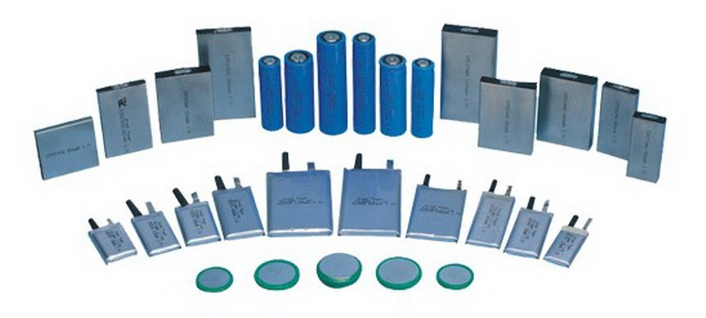
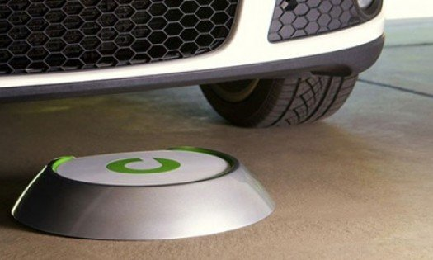
2. Новые источники энергии, технологии ее сбора и хранения
совершенствование нынешних литиевых аккумуляторов, создание новых элементов питания на основе водорода и прочее.
технология дистанционной подзарядки робота, например, от встроенных в пол или стены источников энергии.
альтернативные, возобновляемые источники энергии.

Slide 5
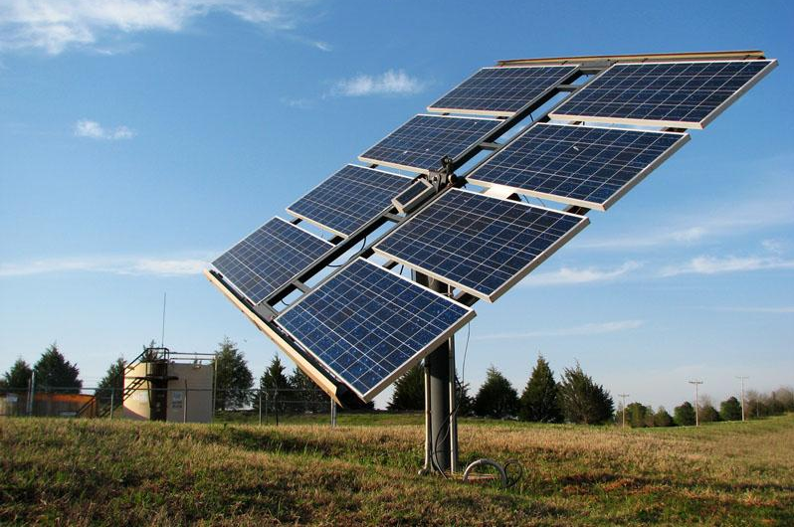
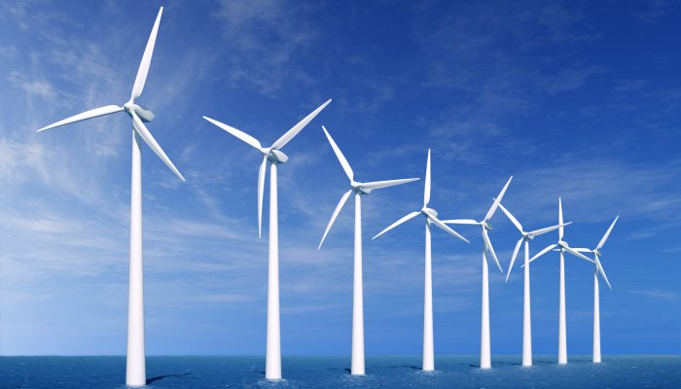
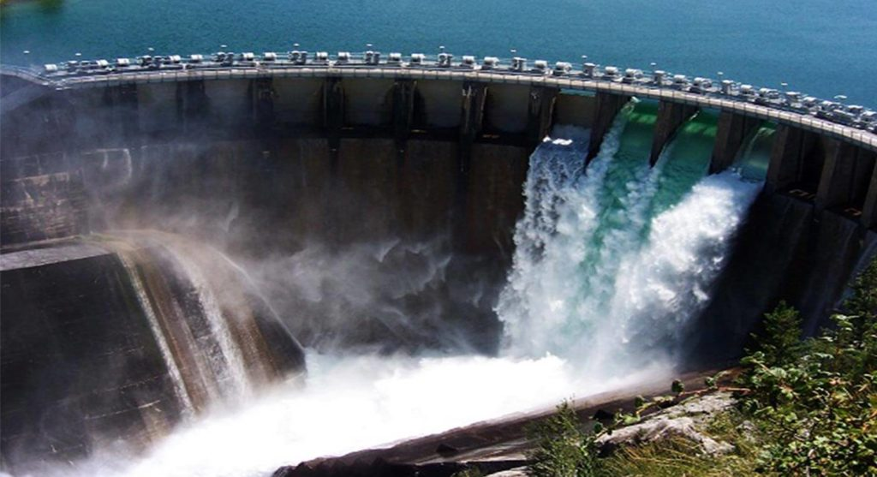
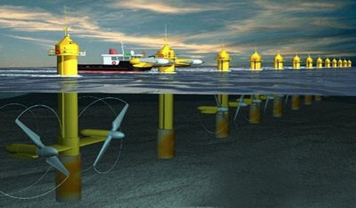
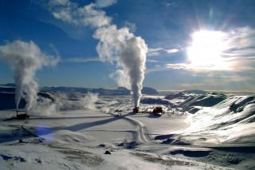
Альтернативные источники энергии
Ветроэнергетика
Гидроэнергетика
Гелиоэнергетика
Волновая энергетика
Геотермальная энергетика

Slide 6
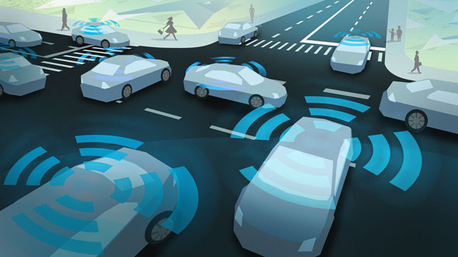
3. Взаимодействие групп роботов и людей
Речь идет о системах управления беспилотным трафиком. Чтобы избежать несчастных случаев и аварий, транспортные роботы должны иметь канал взаимосвязи как с человеком, так и друг с другом.
Почему беспилотный транспорт еще не заполнил городские улицы всего мира?

Slide 7
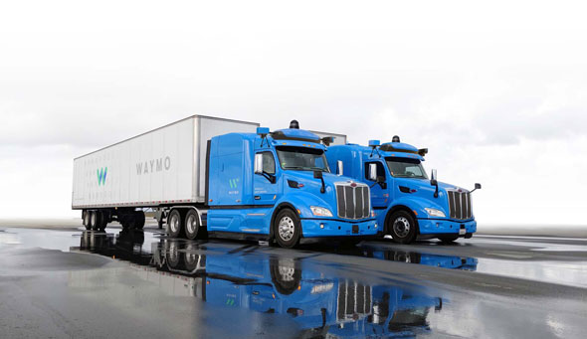
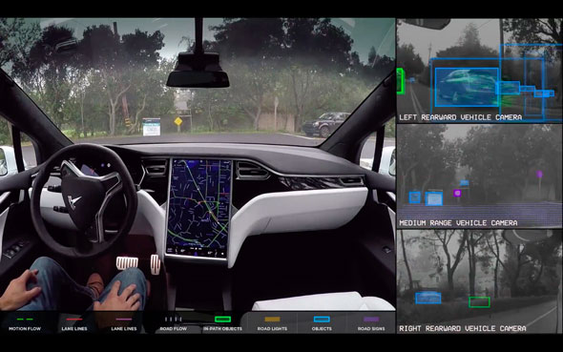
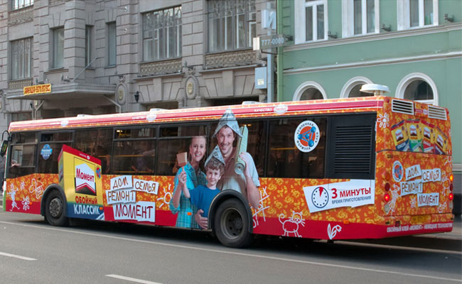
1) Несовершенные сенсоры
Камеры

Slide 8
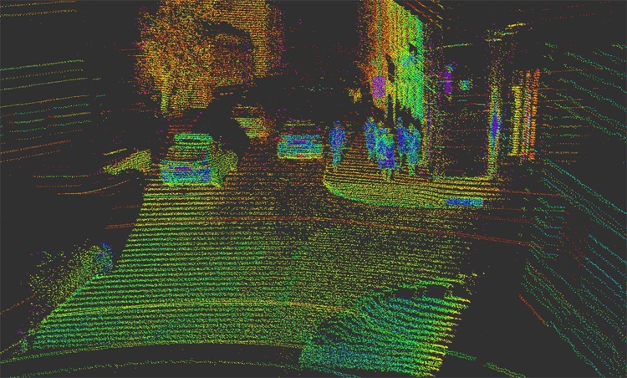
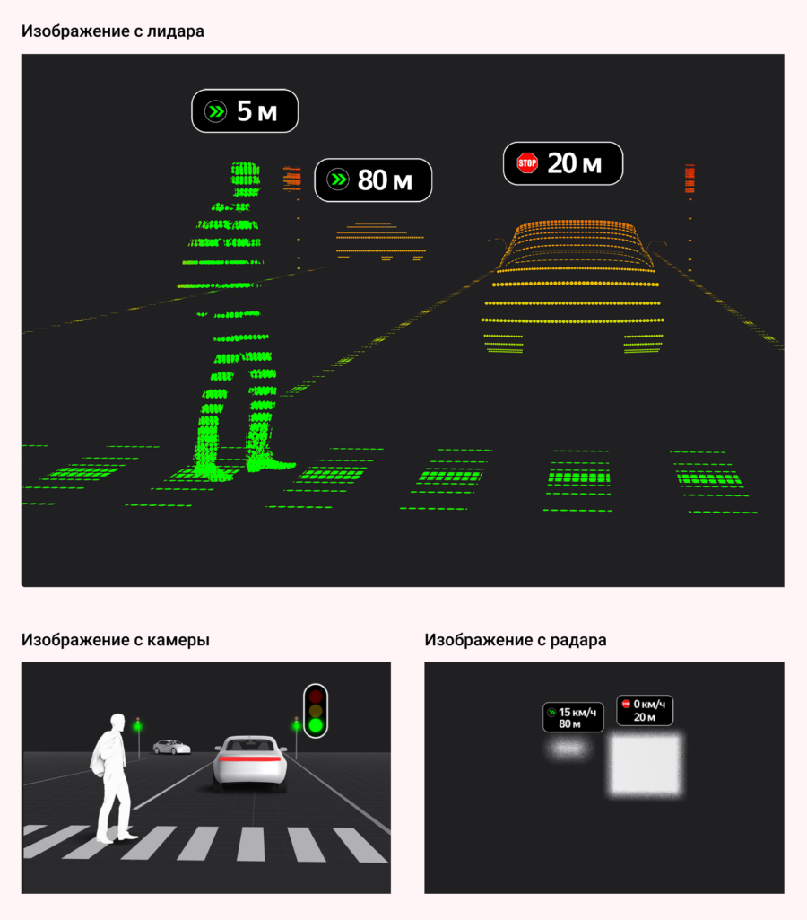
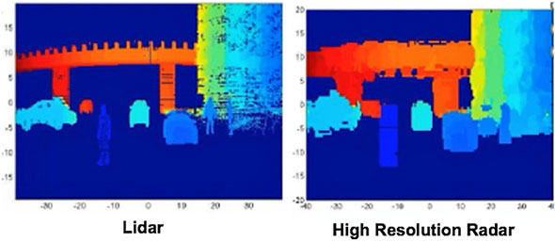
Лидары (с помощью луча лазера создают облако точек вокруг автомобиля)
Радары ( изменение частоты, воспринимаемое наблюдателем (приёмником), вследствие движения источника излучения или движения наблюдателя (приёмника).
Yandex

Slide 9
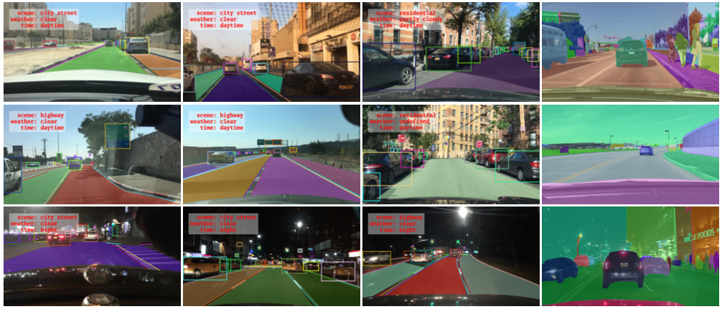
2) Искусственный интеллект

Slide 10
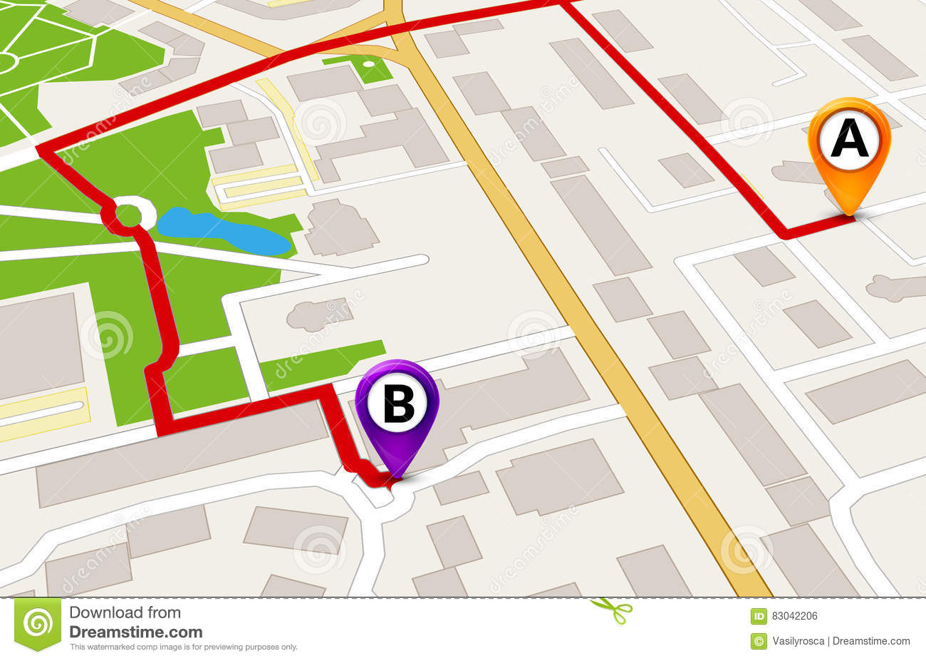
3) Навигация (используют GPS, глобальную спутниковую систему навигации)

Slide 11
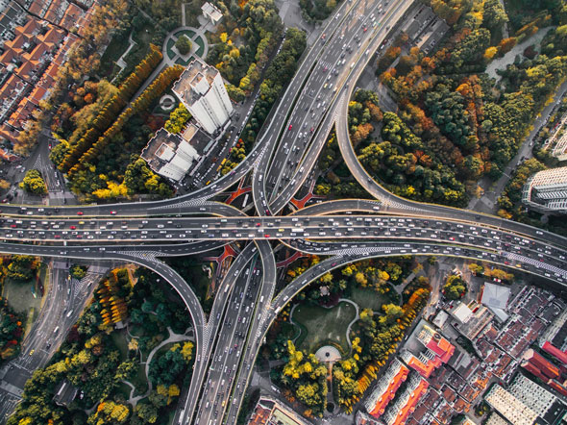
4) Взаимодействие с людьми

Slide 12
5) Энергоэффективность
Современные алгоритмы обработки данных и управления же требуют серьезных вычислительных мощностей, и это ведет к снижению энергоэффективности автомобиля. Вычислительная система беспилотника может потреблять около 2 киловатт энергии.

Slide 13
4. Навигация в экстремальных условиях

Slide 14
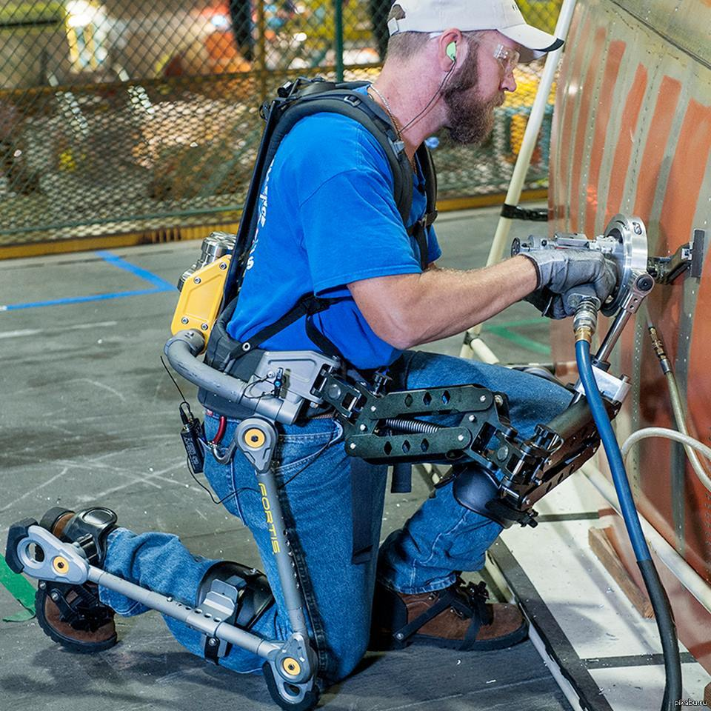
5. Человеко-машинное взаимодействие (наилучший результат покажет не замена людей роботами, а их сотрудничество)
Робот как инструмент, повторяющий возможности человека
Робот как инструмент, расширяющий возможности человека

Slide 15
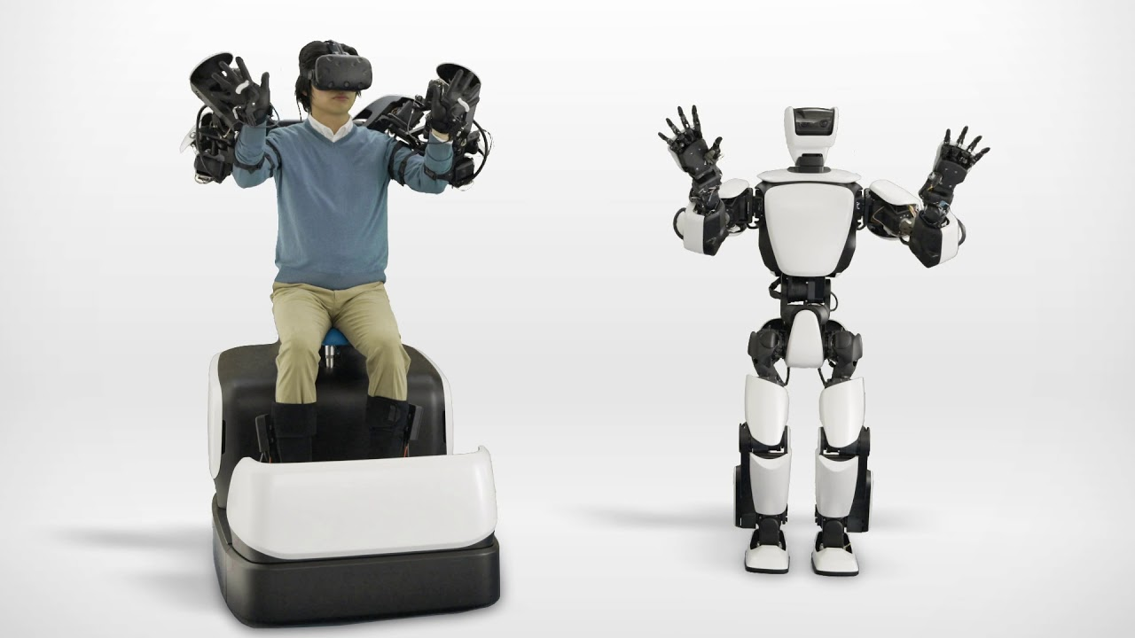
Робот-аватар, то есть машина, дистанционно управляемая человеком

Slide 16
6. Манипуляционная робототехника (совершенствование обратной связи сенсоров)

Slide 17
7. Сенсорика
Робот - это машина, которая умеет воспринимать окружающий мир с помощью сенсоров, обрабатывать полученные таким образом сигналы и соответствующим образом реагировать
Удешевление, упрощение и совершенствование возможностей сенсорики

Slide 18
8. Новый привод
новые двигатели и редукторы
9. Проектирование и производство
Системы виртуального прототипирования

Slide 19
10. Машинное и глубокое обучение

Slide 20
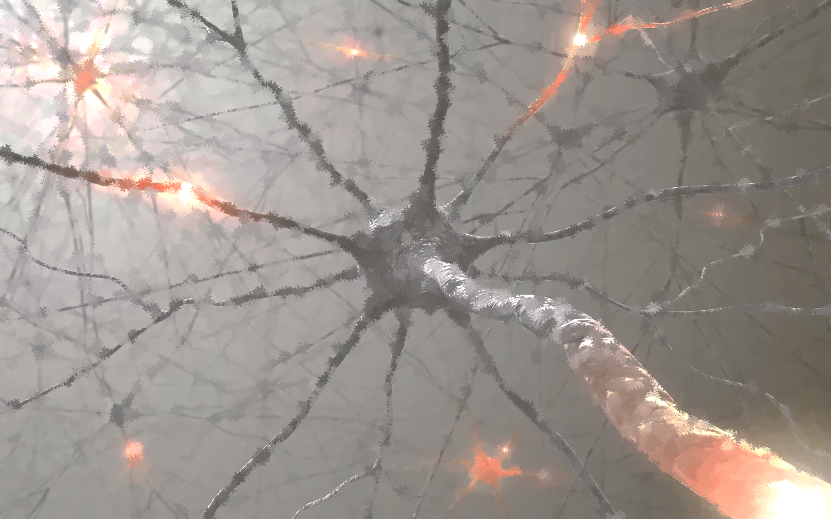
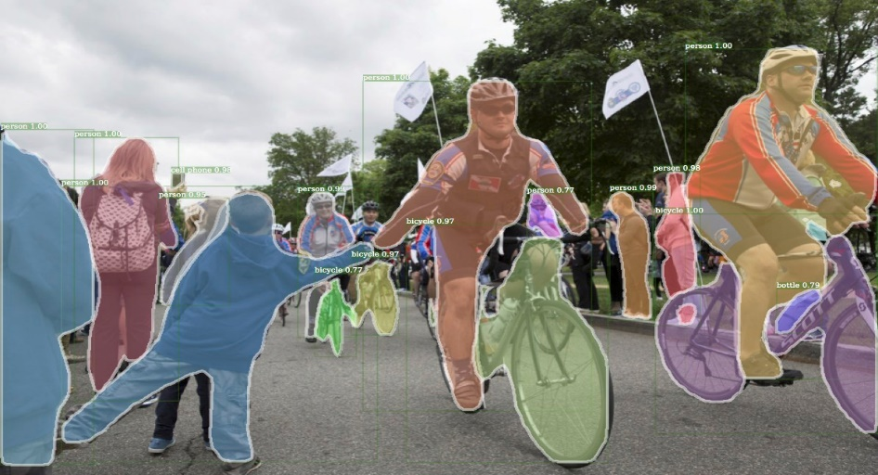
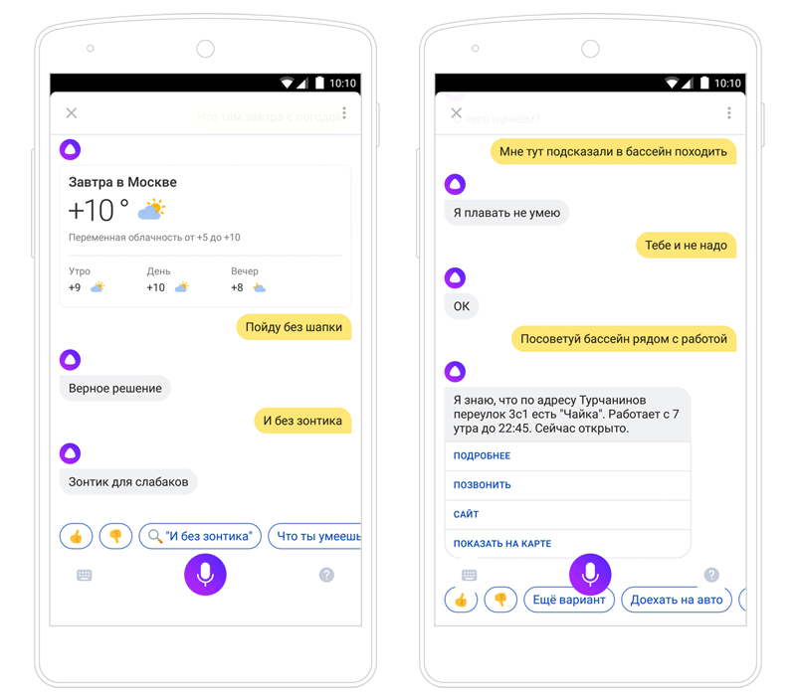
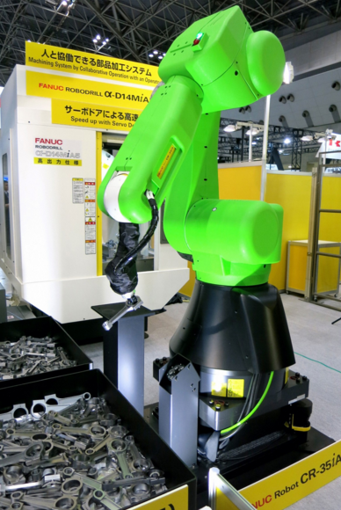
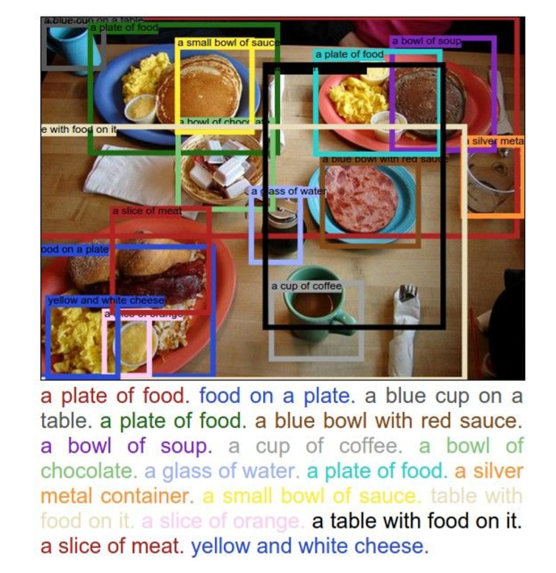

Slide 22
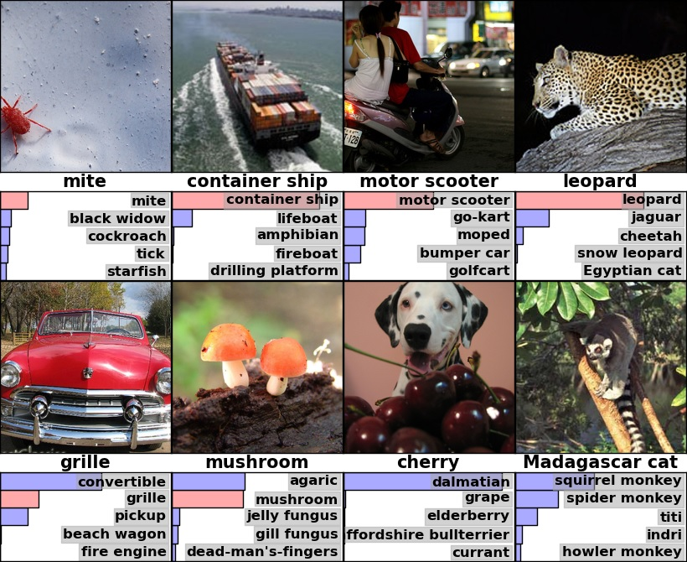
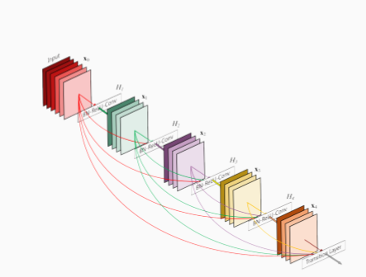
Доступные вычислительные мощности
Глубокое обучение, новые архитектуры сетей
Открытые массивы данных

Slide 23
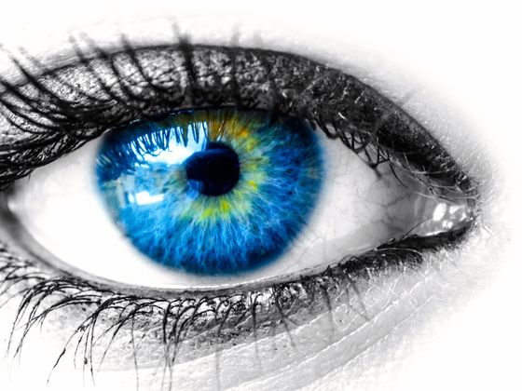
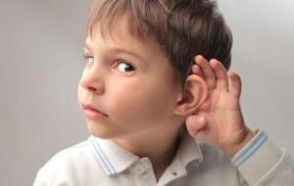
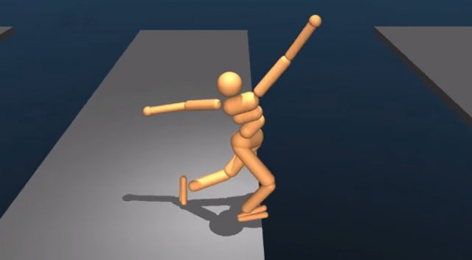

Slide 24
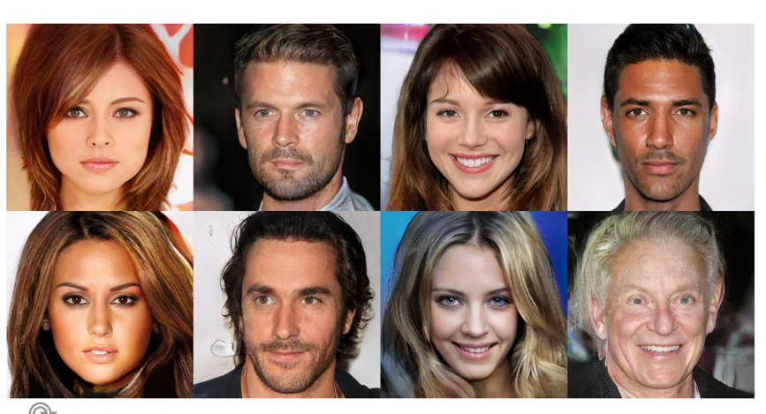

Slide 29
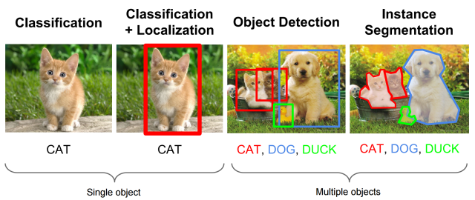
Задачи в области компьютерного зрения

Slide 30
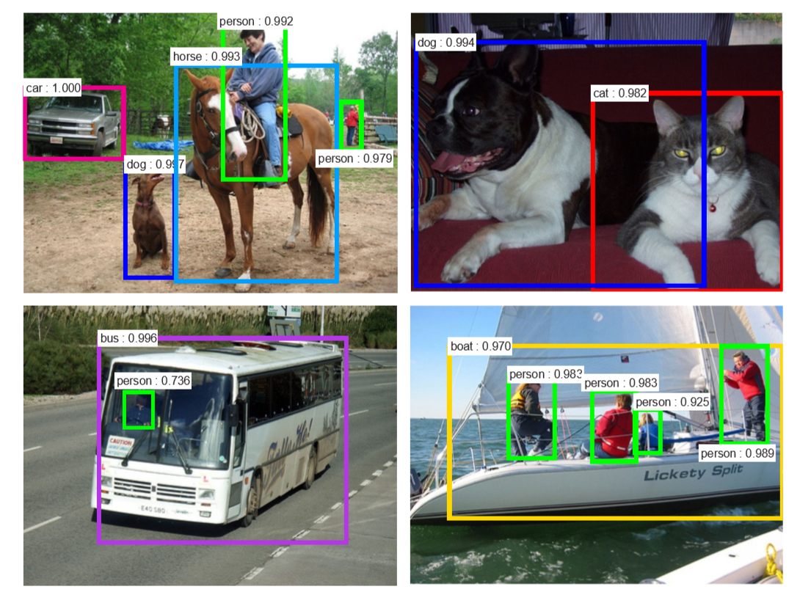
Детекция объектов

Slide 31
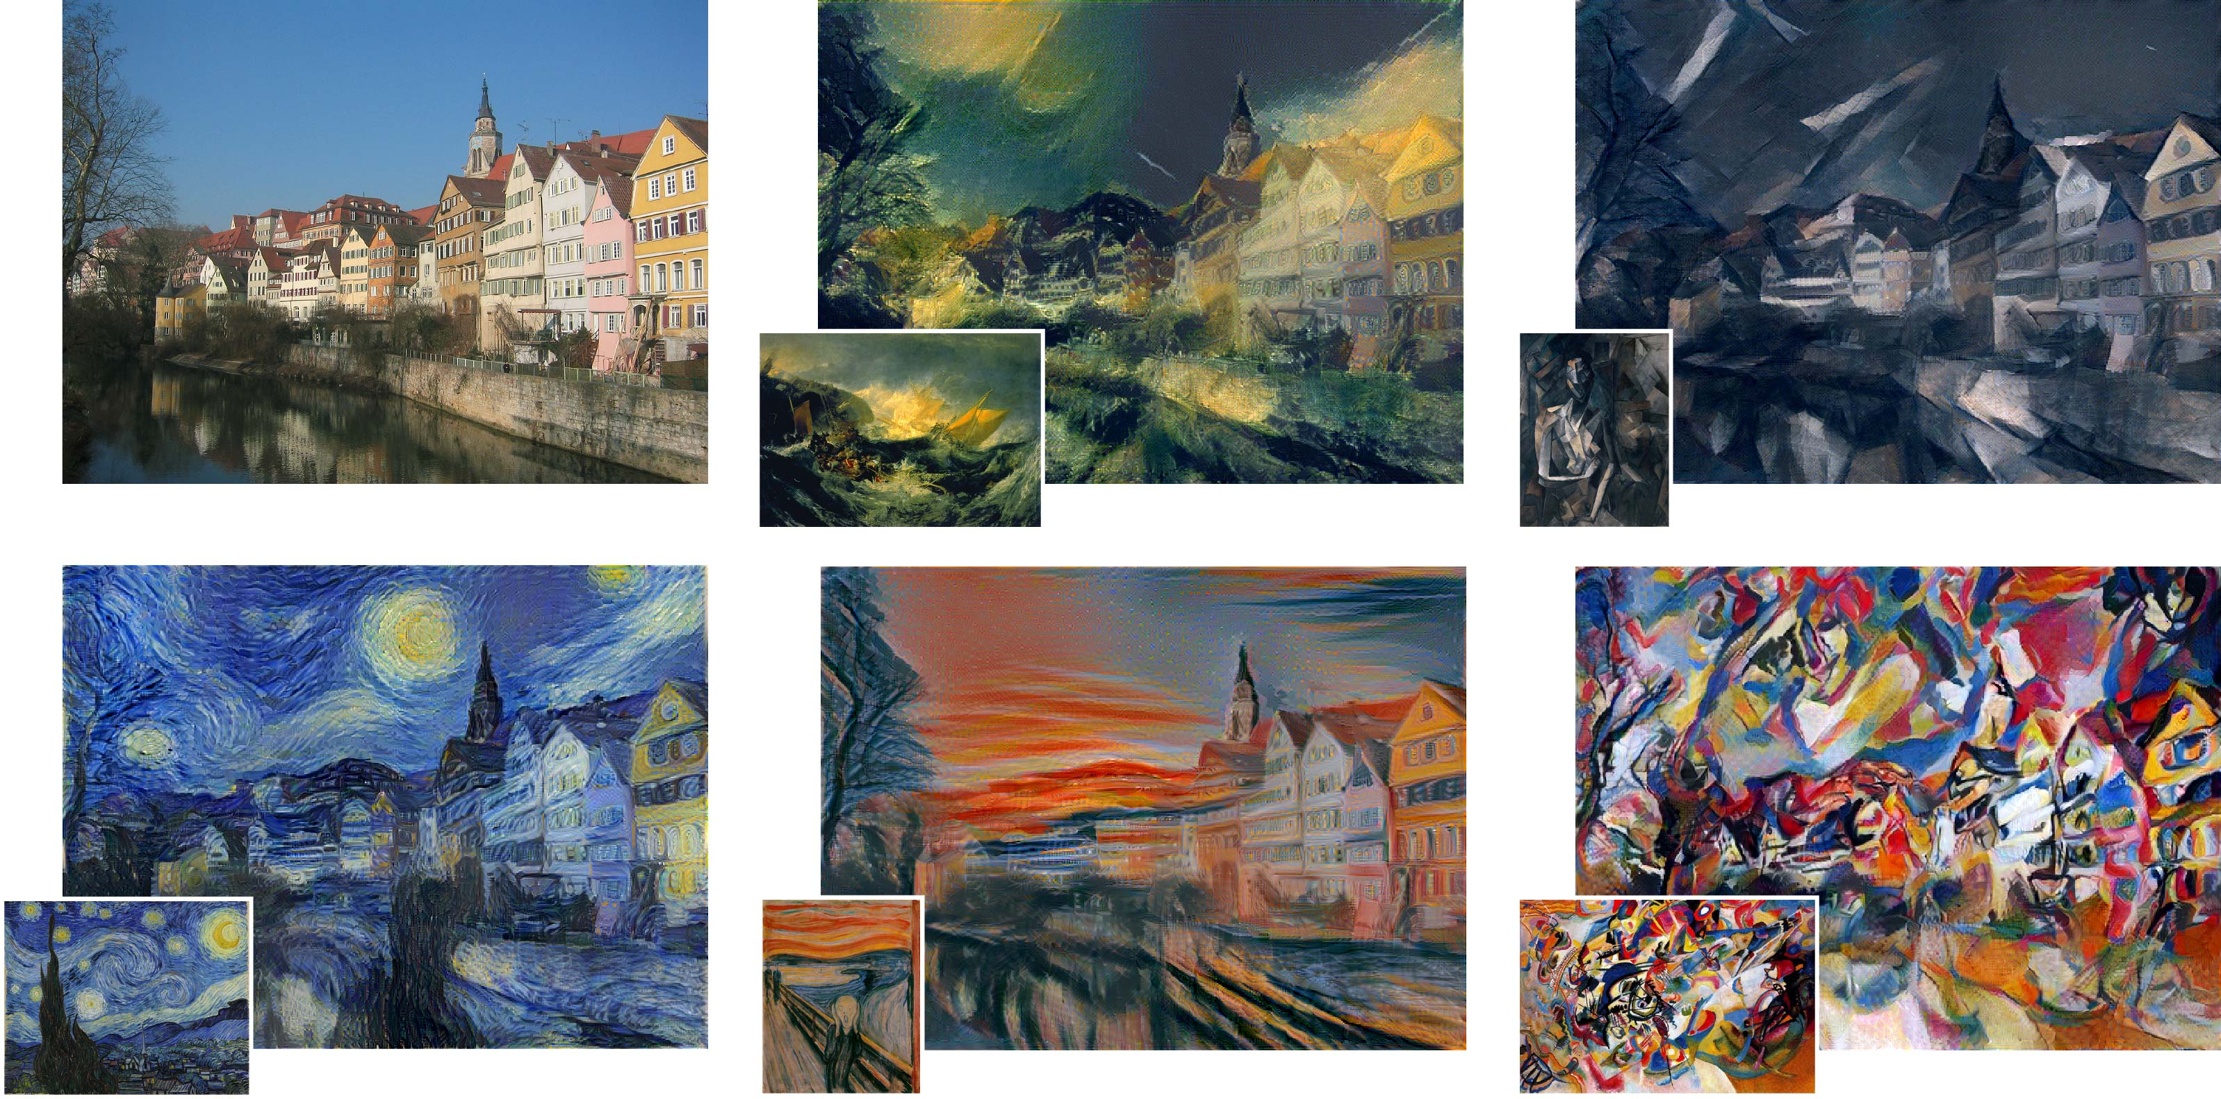
Style Transfer

Slide 32
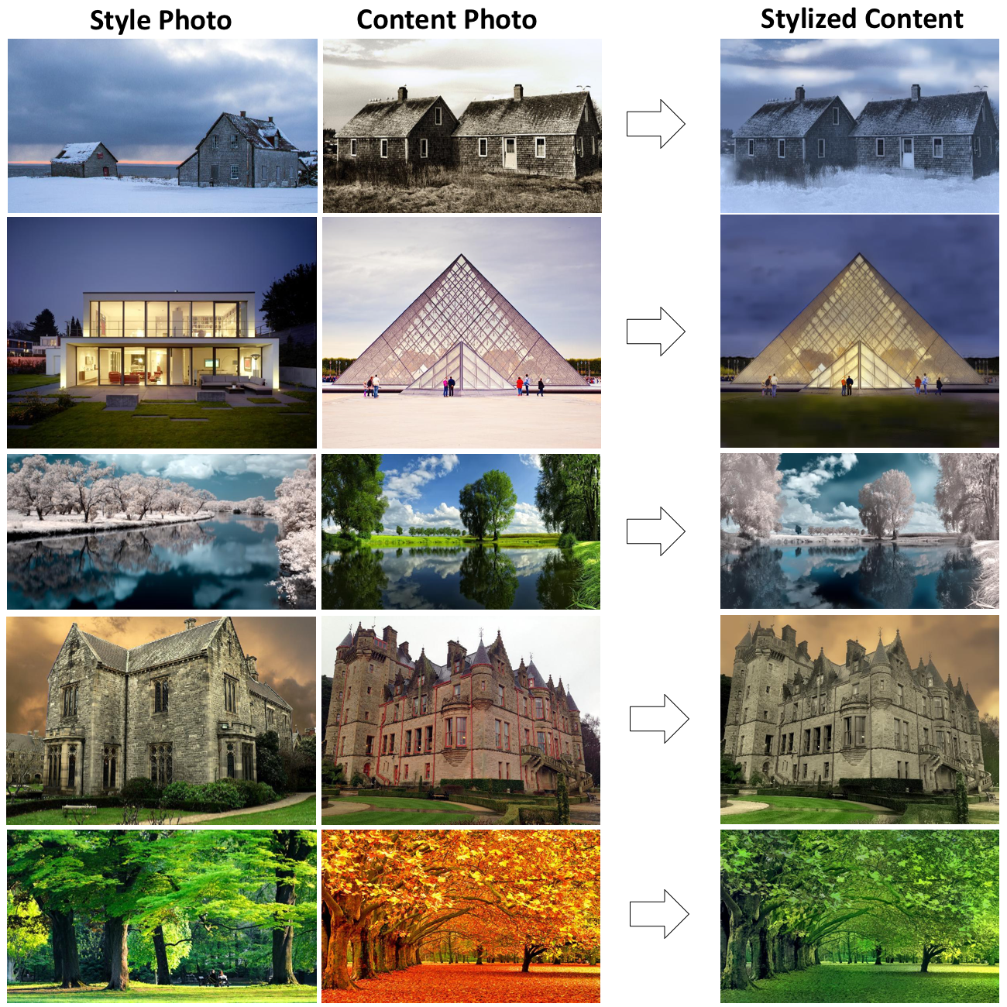
FastPhotoStyle

Slide 33
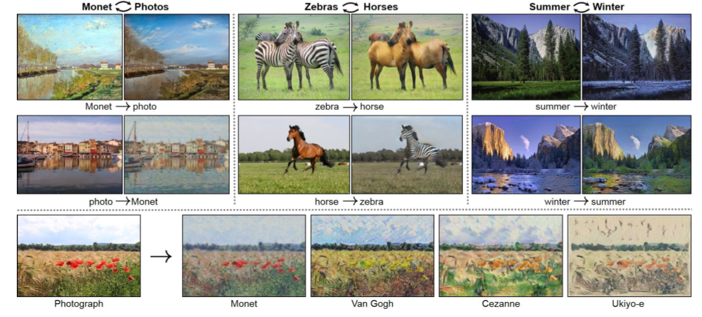
Image-to-image

Slide 34
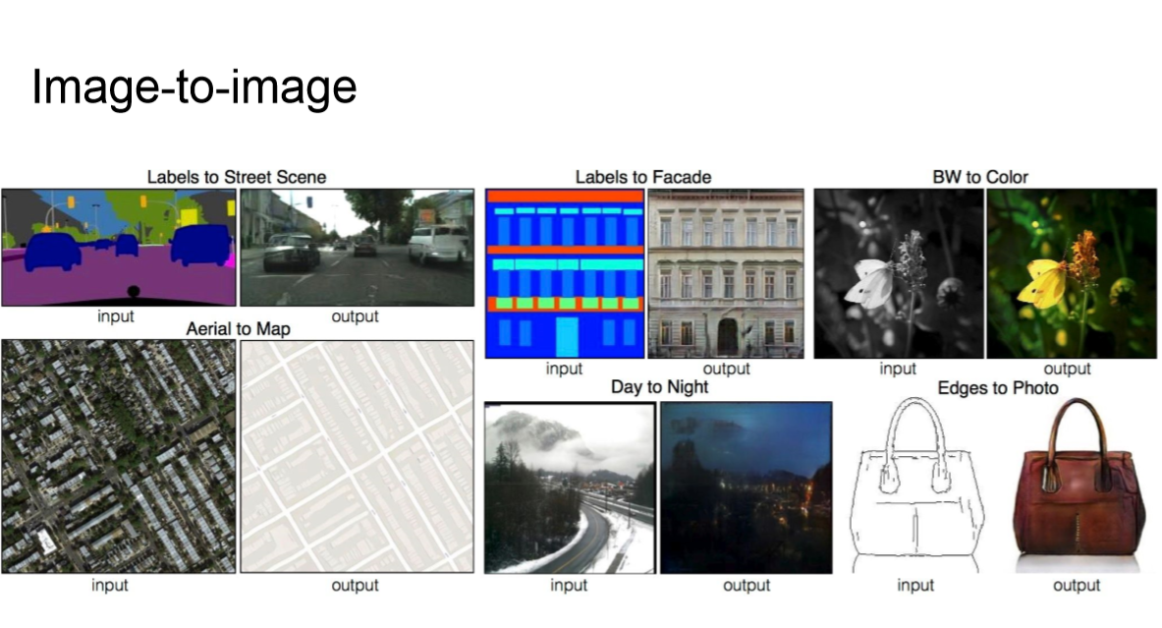

Slide 36
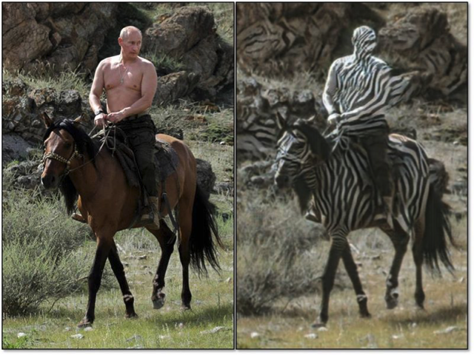

Slide 37
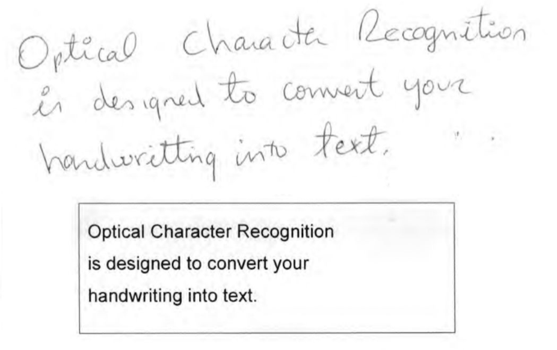
Распознавание рукописного текста

Slide 38
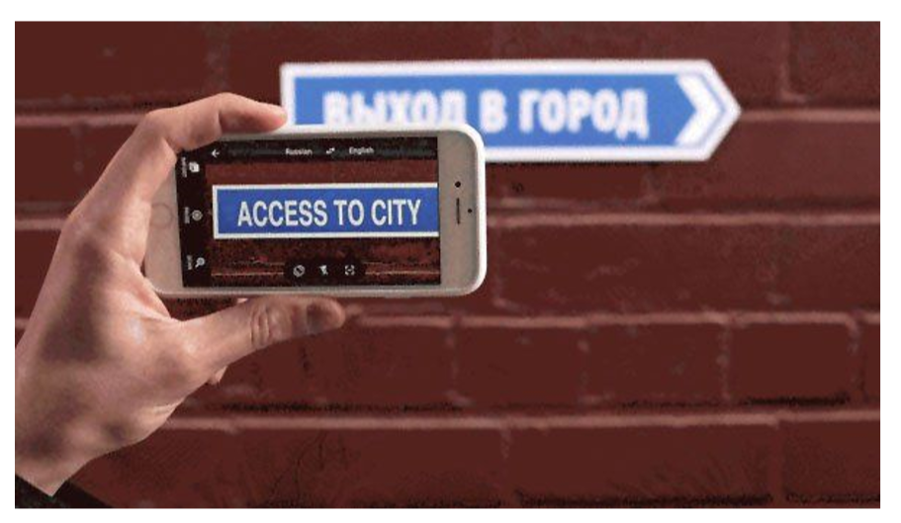
Распознавание текста на изображении

Slide 39
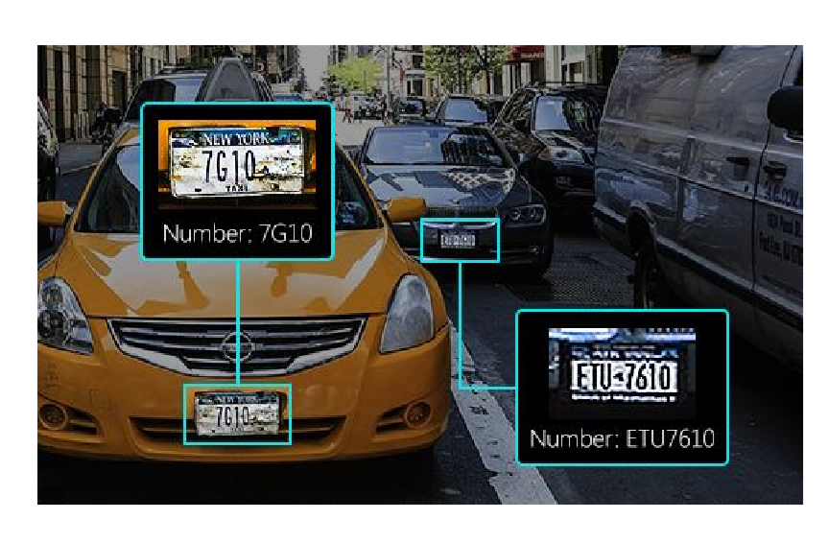
Детектор номерных знаков

Slide 41
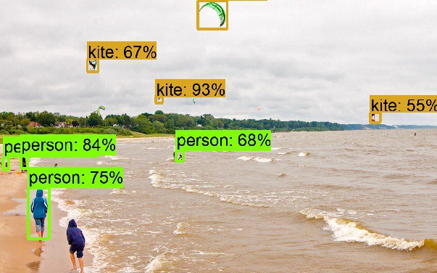
TensorFlow Object Detection API

Slide 42
TensorFlow Object Detection API

Slide 43
Lip reading

Slide 44
Synchronization of the lip movement from audio

Slide 45
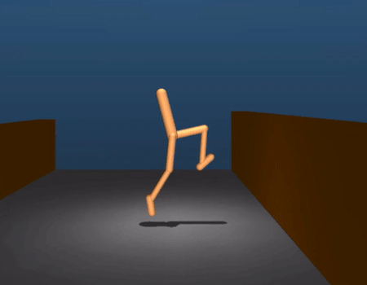
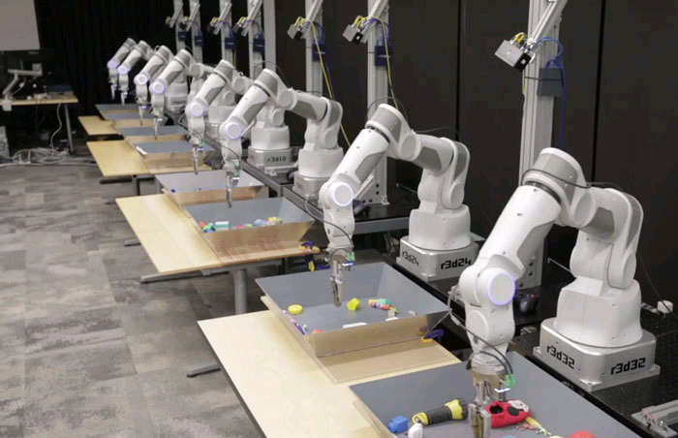
Применение Reinforcement Learning (RL)

Slide 46
AlphaGo

Slide 47
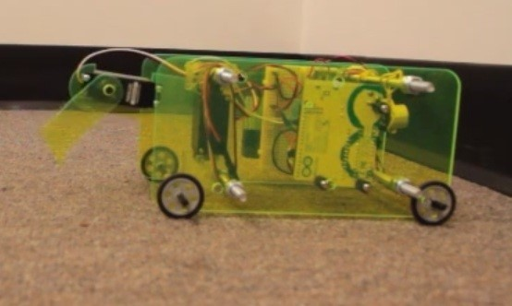
Три подхода к обучению с подкреплением
3. Q-function Q(a,s) (Q-learning метод)

Slide 48
DQN (Deep Q-learning), Atari

Slide 49
Asynchronous advantage Actor-Critic

Slide 50
AlphaZero шахматы

Slide 52
Google

Slide 53
9. Робосимуляторы
https://gym.openai.com/envs/#atari

Slide 54
Хороший reward?

Slide 55
Нехватка тренировочных данных?

Slide 57
Спасибо за внимание

